Slide 1


Slide 2
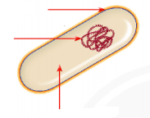
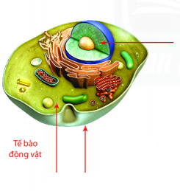
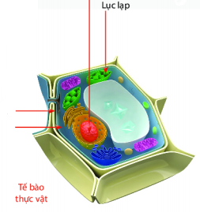
BÀI 21: ThỰC HÀNH QUAN SÁT VÀ PHÂN BIỆT MỘT SỐ LOẠI TẾ BÀO SINH VẬT
KHỞI ĐỘNG AI NHANH HƠN ?
2 NHÓM CHƠI TIẾP SỨC LÊN DÁN TÊN CÁC BỘ PHẬN CỦA TẾ BÀO NHÂN SƠ VÀ NHÂN THỰC VÀO HÌNH VẼ
GV SỬ DỤNG TRANH CHO HS TRẢ LỜI 2 CÂU HỎI TRONG GIÁO ÁN

Slide 3
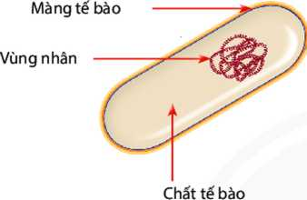
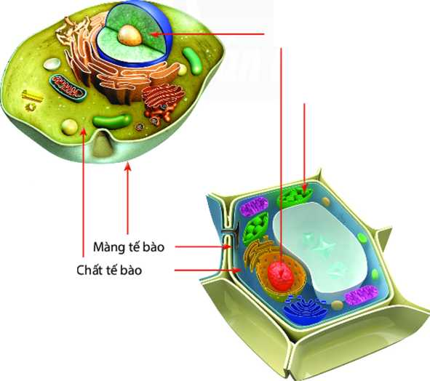
Nhân
Cấu tạo TB nhân sơ
Cấu tạo TB nhân thực

Slide 4
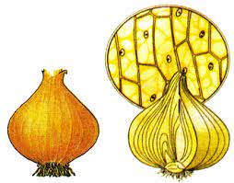
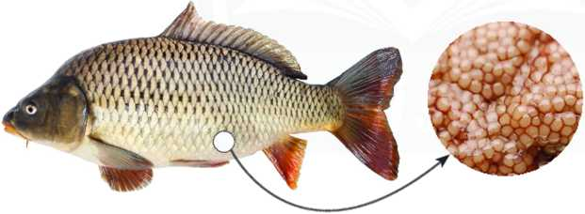
BÀI 18: ThỰC HÀNH
QUAN SÁT VÀ PHÂN BIỆT MỘT SỐ LOẠI TẾ BÀO SINH VẬT.

Slide 5
BÀI 21: ThỰC HÀNH QUAN SÁT VÀ PHÂN BIỆT MỘT SỐ LOẠI TẾ BÀO SINH VẬT
*.Yêu cầu:
- Làm một tiêu bản hiển vi tạm thời, tế bào thực vật, tế bào động vật .
- Biết sử dụng kính lúp, kính hiển vi để quan sát.
- Vẽ lại hình đã quan sát được.
- Phân biệt được tế bào thực vật và tế bào động vật qua quan sát thực tế ( TB vảy hành, TB trứng cá)
Notes:
Qua bài học này về mặt kiến thức các em cần nêu được ảnh hưởng của nhân tố sinh thái ánh sáng đến các đặc điểm hình thái giải phẫu , sinh lý của sinh vật.
kĩ năng bài học giúp các em củng cố kĩ năng ….
về mặt thái độ từ sự hiểu biết của mình các em hình thành được ý thức….

Slide 6

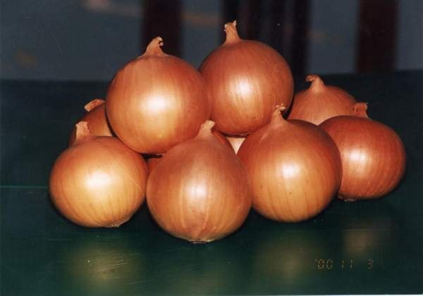
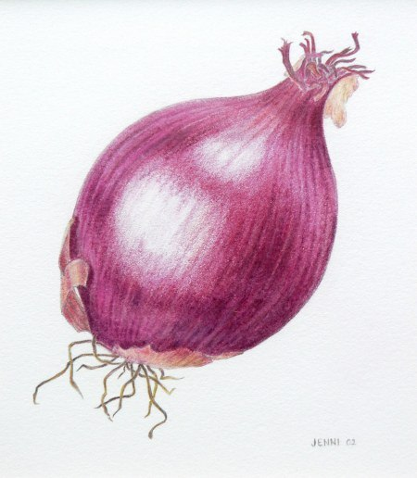
BÀI 21: ThỰC HÀNH QUAN SÁT VÀ PHÂN BIỆT MỘT SỐ LOẠI TẾ BÀO SINH VẬT
*Chuẩn bị dụng cụ, vật mẫu ( mỗi nhóm)
Dụng cụ: Kính lúp cầm tay, kính hiển vi, đĩa kính đồng hồ, lam kính, lamen, pipette, kim mũi mác, panh, bình thuỷ tinh. Lọ đựng nước cất có ống nhỏ giọt, giấy thấm nước
Hoá chất:: Xanh methylene, nước cất.
Vật mẫu: Củ hành tươi, Trứng cá.
Phiếu học tập ( 4 phiếu cho 4 nhóm )

Slide 7

BÀI 21: ThỰC HÀNH QUAN SÁT VÀ PHÂN BIỆT MỘT SỐ LOẠI TẾ BÀO SINH VẬT
NỘI DUNG THỰC HÀNH
I. Quan sát tế bào vảy hành
III. Vẽ hình trả lời câu hỏi phần III thu hoạch.
II.Quan sát tế bào trứng cá

Slide 8

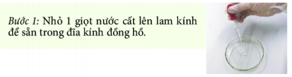
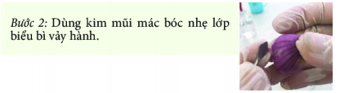
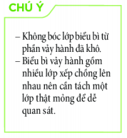
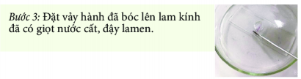
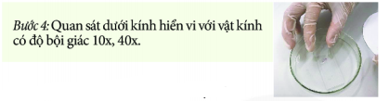
BÀI 21: ThỰC HÀNH QUAN SÁT VÀ PHÂN BIỆT MỘT SỐ LOẠI TẾ BÀO SINH VẬT
I. QUAN SÁT TẾ BÀO BIỂU BÌ VẢY HÀNH
Để quan sát hình dạng và kích thước tế bào biểu bì vảy hành cần làm như thế nào ?
Bước 1:Dùng dao mổ tách lấy một vảy hành sau đó tạo một vết cắt hình vuông nhỏ kích thước 7-8mm . Sử dụng panh/ kim mũi mác lột nhẹ lớp tế bào trên cùng của vết cắt.
1,Tại sao cần tách lớp tế bào vảy hành thật mỏng khi làm tiêu bản?
2, Khi tiến hành bước đậy lamen để hoàn thành tiêu bản quan sát, em cần lưu ý điều gì?
Bước 2: Đặt lớp TB lên lam kính đã có sẵn giọt nước cất, đậy lamen
Bước 3: Quan sát dưới kính hiển vi với vật kính có độ bội giác 10x, 40x

Slide 9

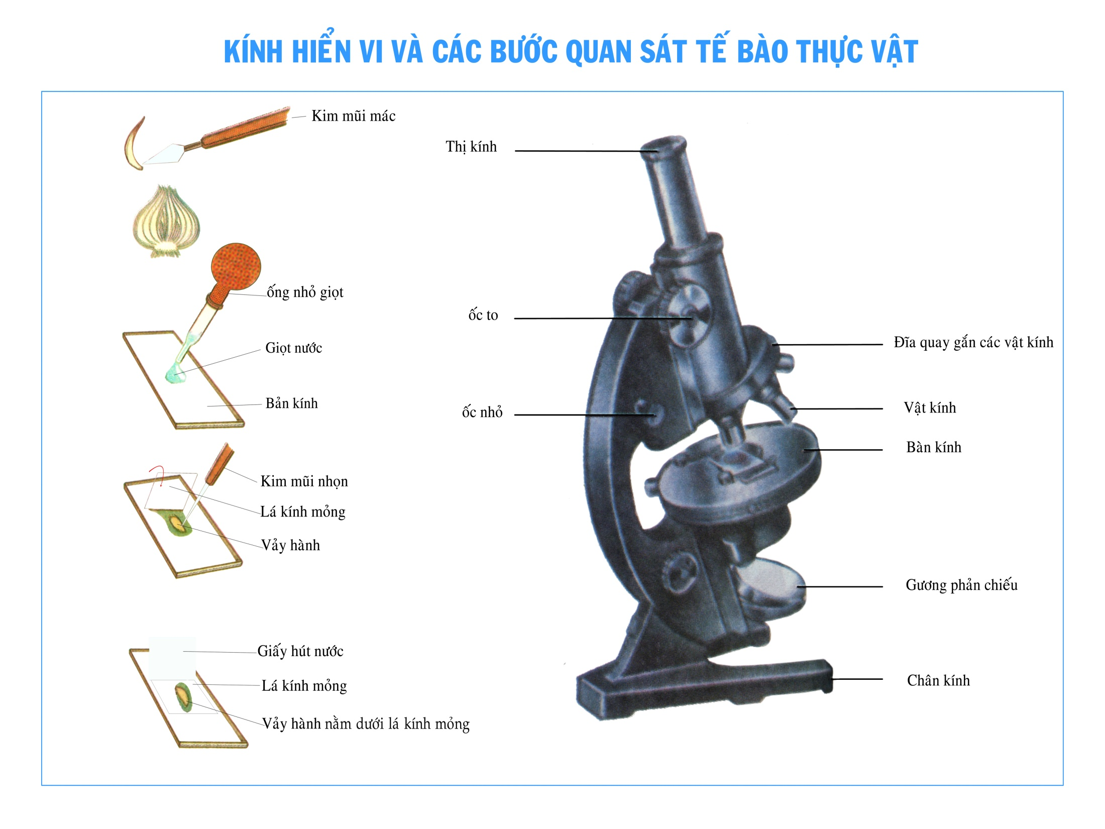

Slide 10
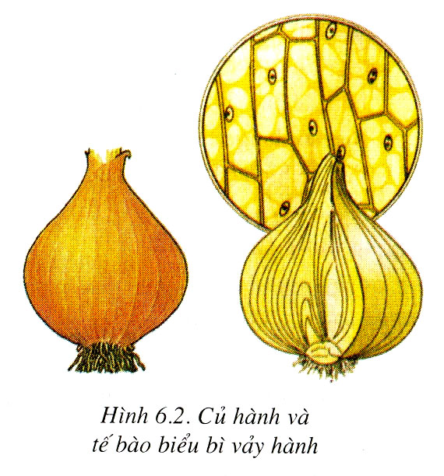
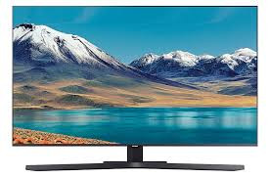
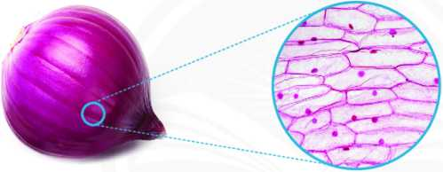
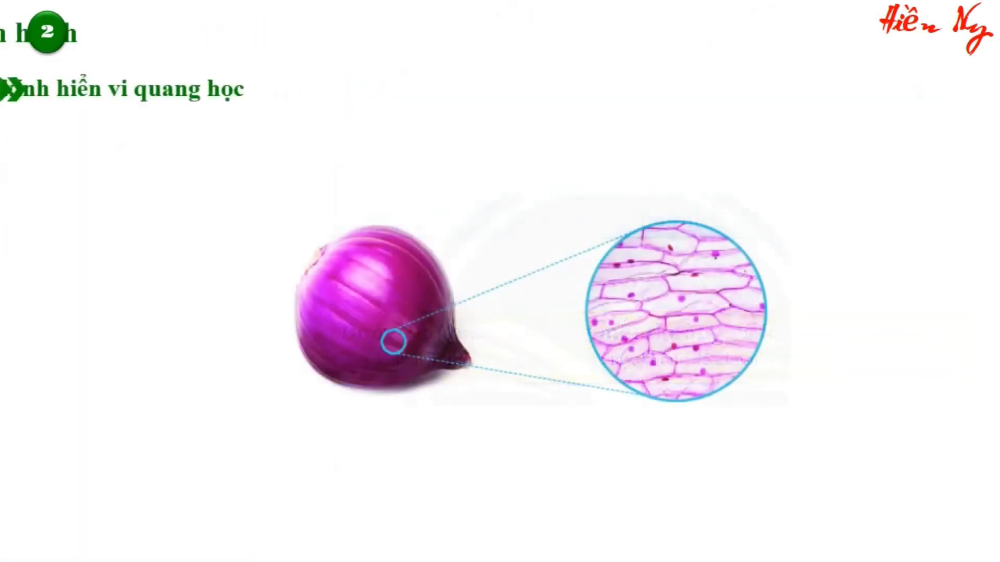
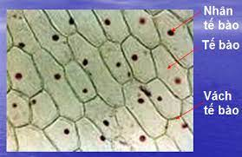
BÀI 21: ThỰC HÀNH QUAN SÁT VÀ PHÂN BIỆT MỘT SỐ LOẠI TẾ BÀO SINH VẬT
I. QUAN SÁT TẾ BÀO BIỂU BÌ VẢY HÀNH

Slide 11
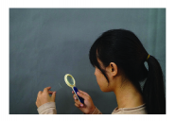
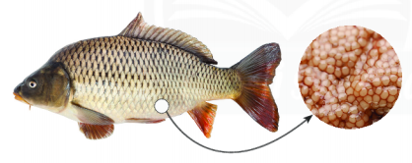
BÀI 21: ThỰC HÀNH QUAN SÁT VÀ PHÂN BIỆT MỘT SỐ LOẠI TẾ BÀO SINH VẬT
II. QUAN SÁT TẾ BÀO TRỨNG CÁ
Để quan sát hình dạng và kich thước trứng cá cần làm như thế nào ?

Slide 12
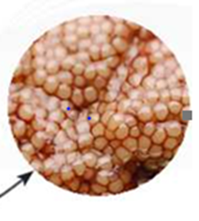
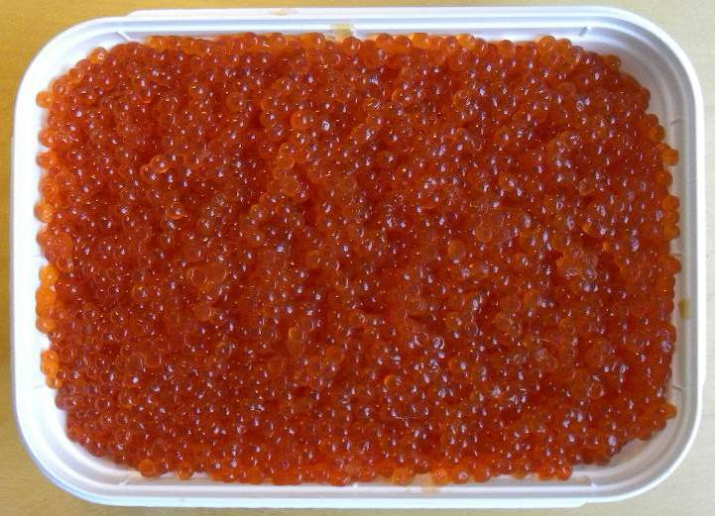
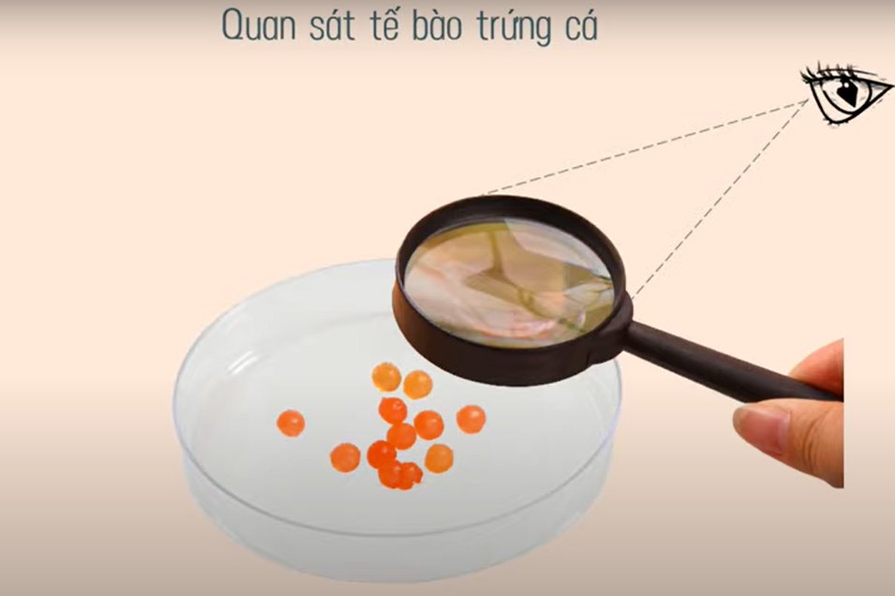
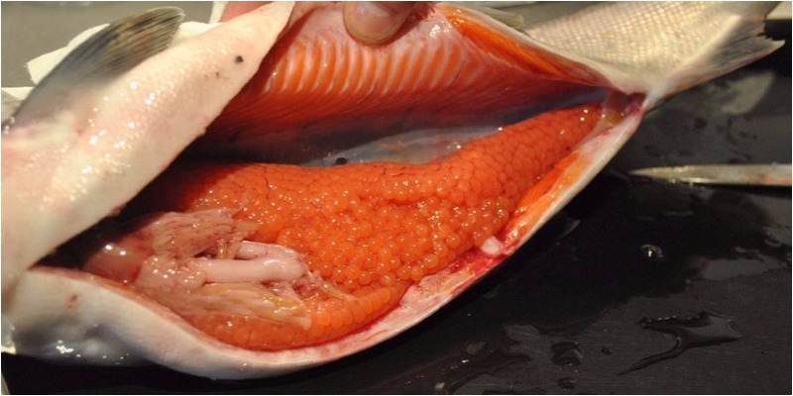
BÀI 21: ThỰC HÀNH QUAN SÁT VÀ PHÂN BIỆT MỘT SỐ LOẠI TẾ BÀO SINH VẬT
II. QUAN SÁT TẾ BÀO TRỨNG CÁ
Bước 1: Dùng thìa lấy một ít trứng cá cho vào đĩa petri.
Bước 2: Nhỏ một ít nước vào đĩa
Bước 3 : Dùng kim mũi mác khoắng nhẹ để trứng cá tách rời nhau
Bước 4: Quan sát bằng mắt thường và kính lúp cầm tay.
? Tại sao khi tách trứng lại phải nhẹ tay không để kim mũi mác làm rách màng trứng .
Nếu mạnh tay sẽ làm vỡ màng trứng, khó quan sát

Slide 13

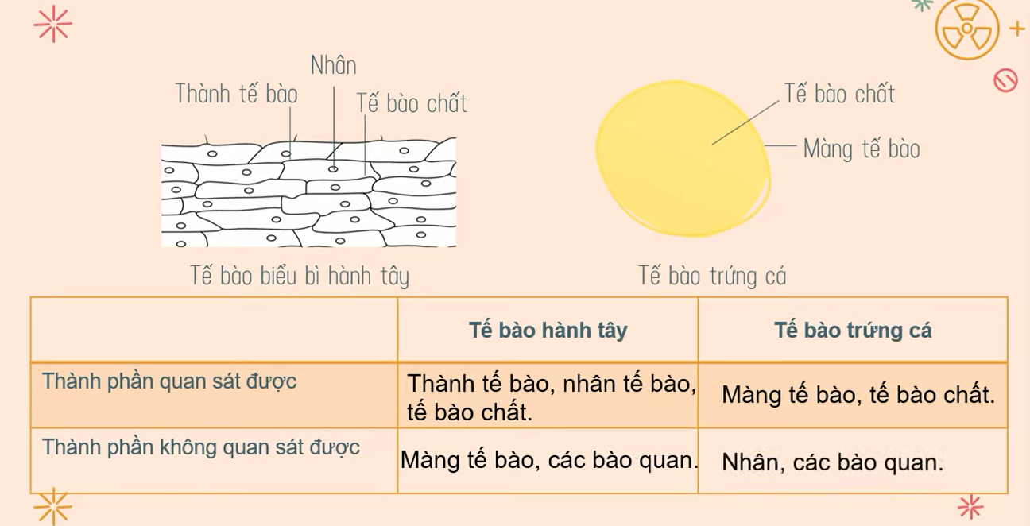
III. BÁO CÁO KẾT QUẢ THỰC HÀNH

Slide 14
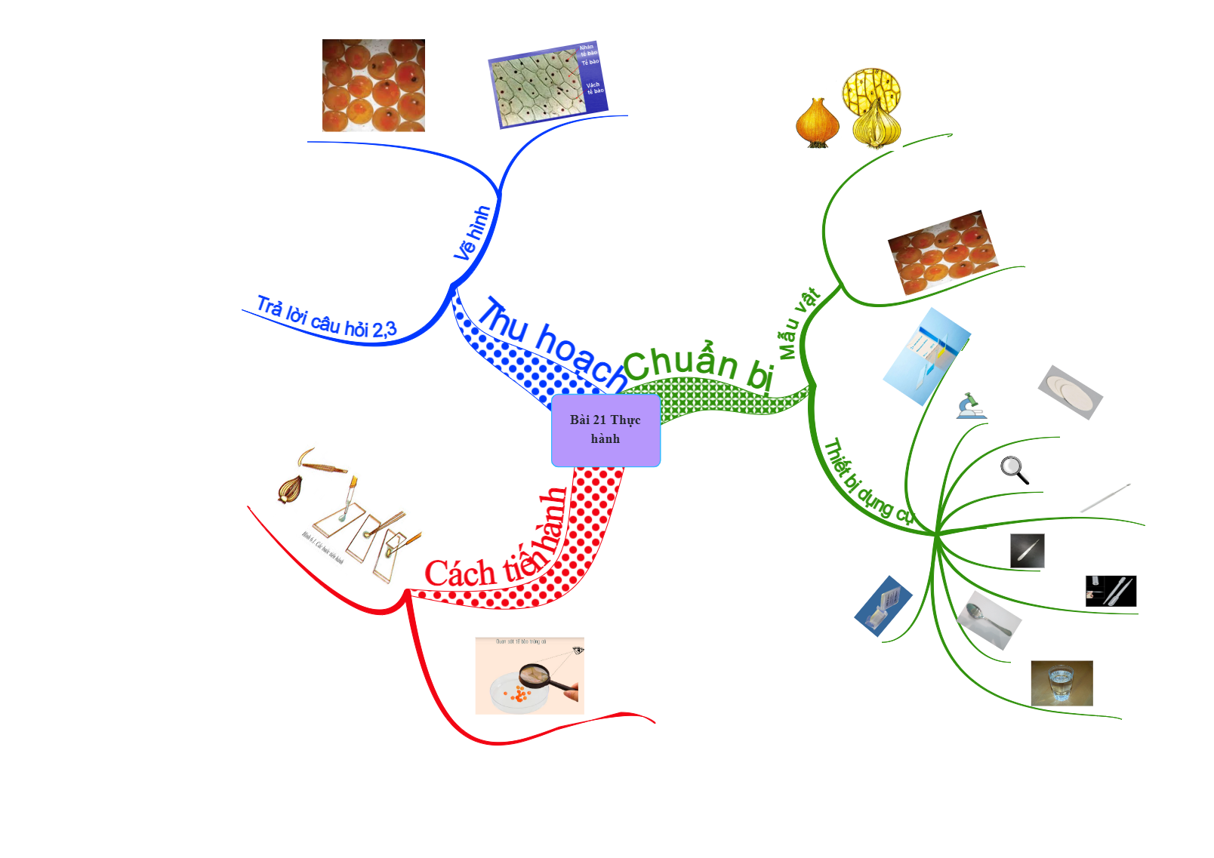

Slide 15

BÀI 21: ThỰC HÀNH QUAN SÁT VÀ PHÂN BIỆT MỘT SỐ LOẠI TẾ BÀO SINH VẬT
Hướng dẫn học
- Trả lời câu hỏi 1, 2,3 sgk.
- Hoàn thành hình vẽ.
- Ôn lại các bài đã học giờ sau ôn tập.

